Slide 1
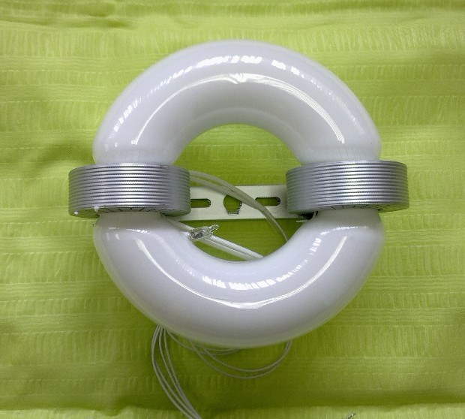
FUNDAMENTOS FÍSICOS de la INFORMÁTICA
TEMA8b. INDUCCIÓN ELECTROMAGNÉTICA
Parte 1
GRUPO F
A. SALANDIN, UNIVERSITAT POLITÉCNICA DE VALENCIA

Slide 2

CONTENIDO
OBJETIVOS
1. Fenómenos de inducción electromagnética
2. Ley de Faraday.Ley de Lenz
3. Coeficientes de Inducción mutua y autoinducción
4.Circuito LR. Energía almacenada en una autoinducción
5. Energía del campo magnético. Densidad de energía
Enunciar la ley de Faraday y aplicarla para calcular la fuerza electromotriz inducida por flujos magnéticos variables con el tiempo.
Usar la ley de Lenz para determinar el sentido de las corrientes inducidas.
Saber hallar los coeficientes de inducción mutua y autoinducción
Entender y saber hallar la energía asociada a un campo magnético
http://www.youtube.com/watch?v=8QG8sqDwM1c
El hormiguero
https://www.youtube.com/watch?v=EtaPMihieNw

Slide 3
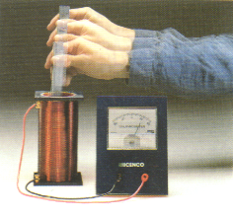
FENÓMENOS de INDUCCIÓN MAGNÉTICA
v
I
v
S
N
Si I aumenta
Si I disminuye
I
i
i

Slide 4
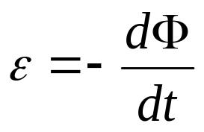
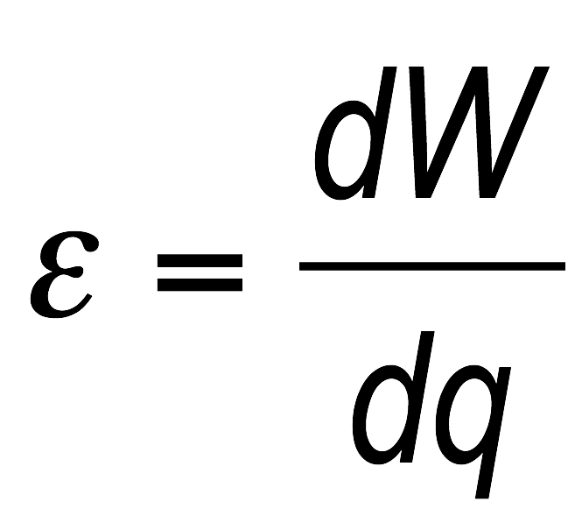
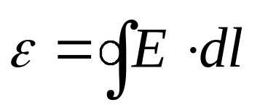
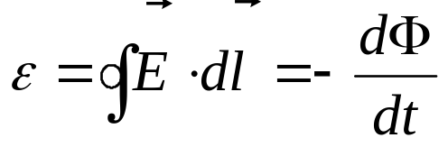
FENÓMENOS de INDUCCIÓN MAGNÉTICA
LEY de FARADAY
r
B
r
B
r
v
r
v
i
i
La fuerza electromotriz inducida en un circuito ε, es directamente proporcional a la variación del flujo magnético con respecto al tiempo
Esta fem en el circuito da lugar a una intensidad inducida i=ε/R
se opone al movimiento
La f.e.m. es el trabajo realizado por unidad de carga.
Si se realiza un trabajo, existe una fuerza ejercida sobre la carga y asociada con la f.e.m. La fuerza por unidad de carga es el campo eléctrico inducido por la variación del flujo del campo magnético.
De esta manera obtenemos una nueva expresión de la Ley de Faraday a partir de:
E inducido no es conservativo!

Slide 5
LEY de LENZ
Ejemplo 1,2
El sentido de la corriente inducida es tal que se opone a la causa que la produce
I crece
I decrece
E1. Una bobina de sección circular de 100 espiras, radio 2cm y eje paralelo al eje OZ, está en el interior de un campo magnético . Calcula la f.e.m. inducida en la bobina.
B= 2t k tesla

Slide 6
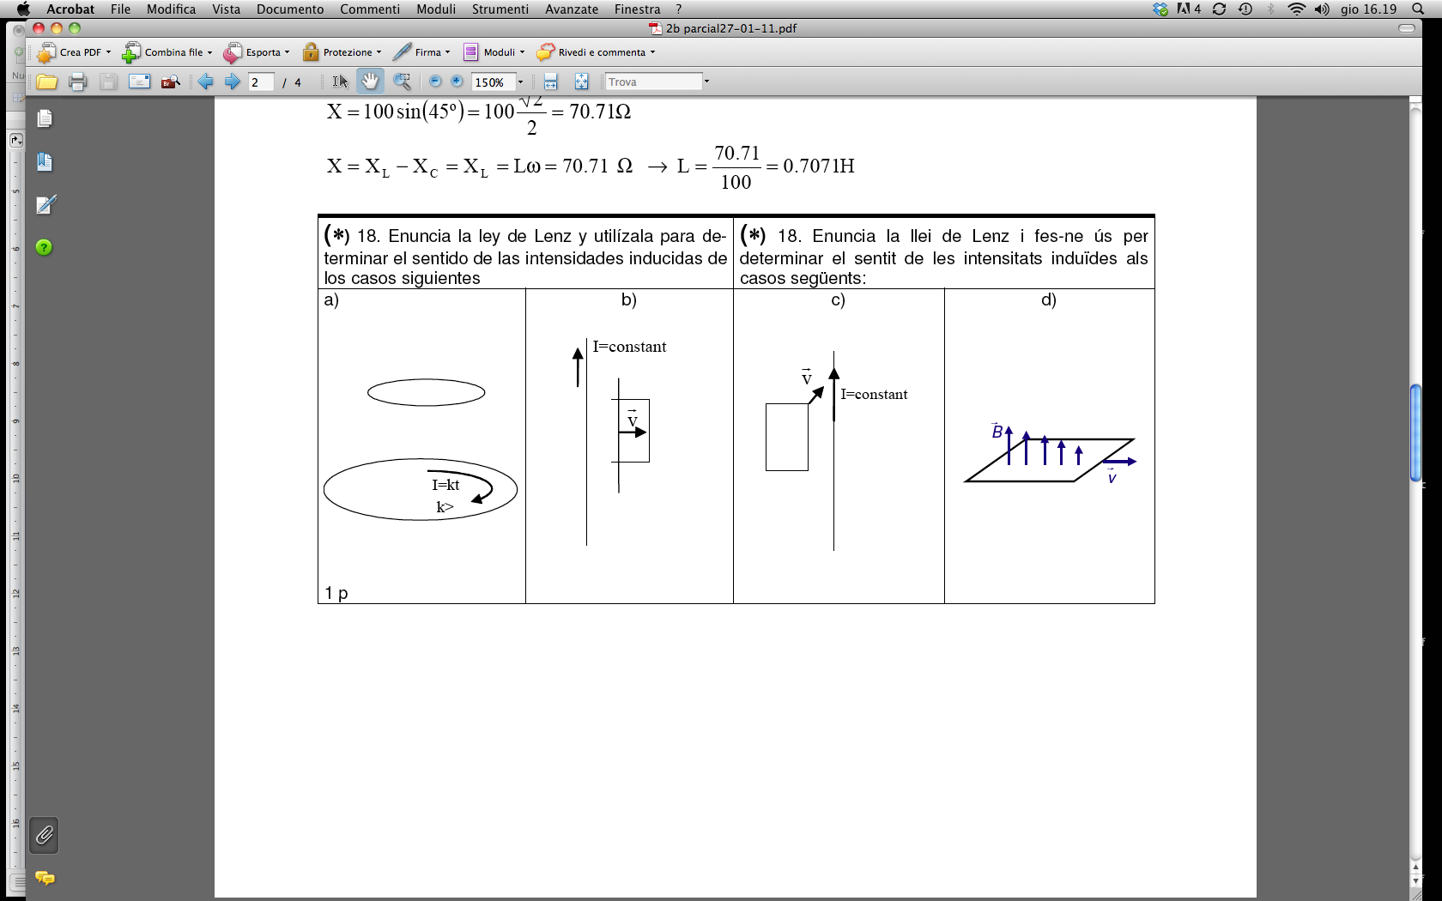
Ejemplo 2
E2. Razona detalladamente el sentido de la intensidad inducida en los circuitos de la figura aplicando la ley de Lenz en los 4 casos que se presentan a continuación

Slide 7
LEY de LENZ
EJEMPLOS
v
I
B entrante
B
I
v
B inducido
B
v
v
B cte

Slide 8
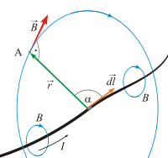
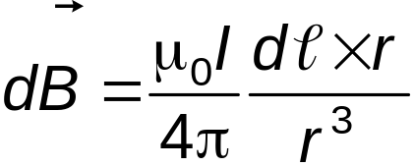
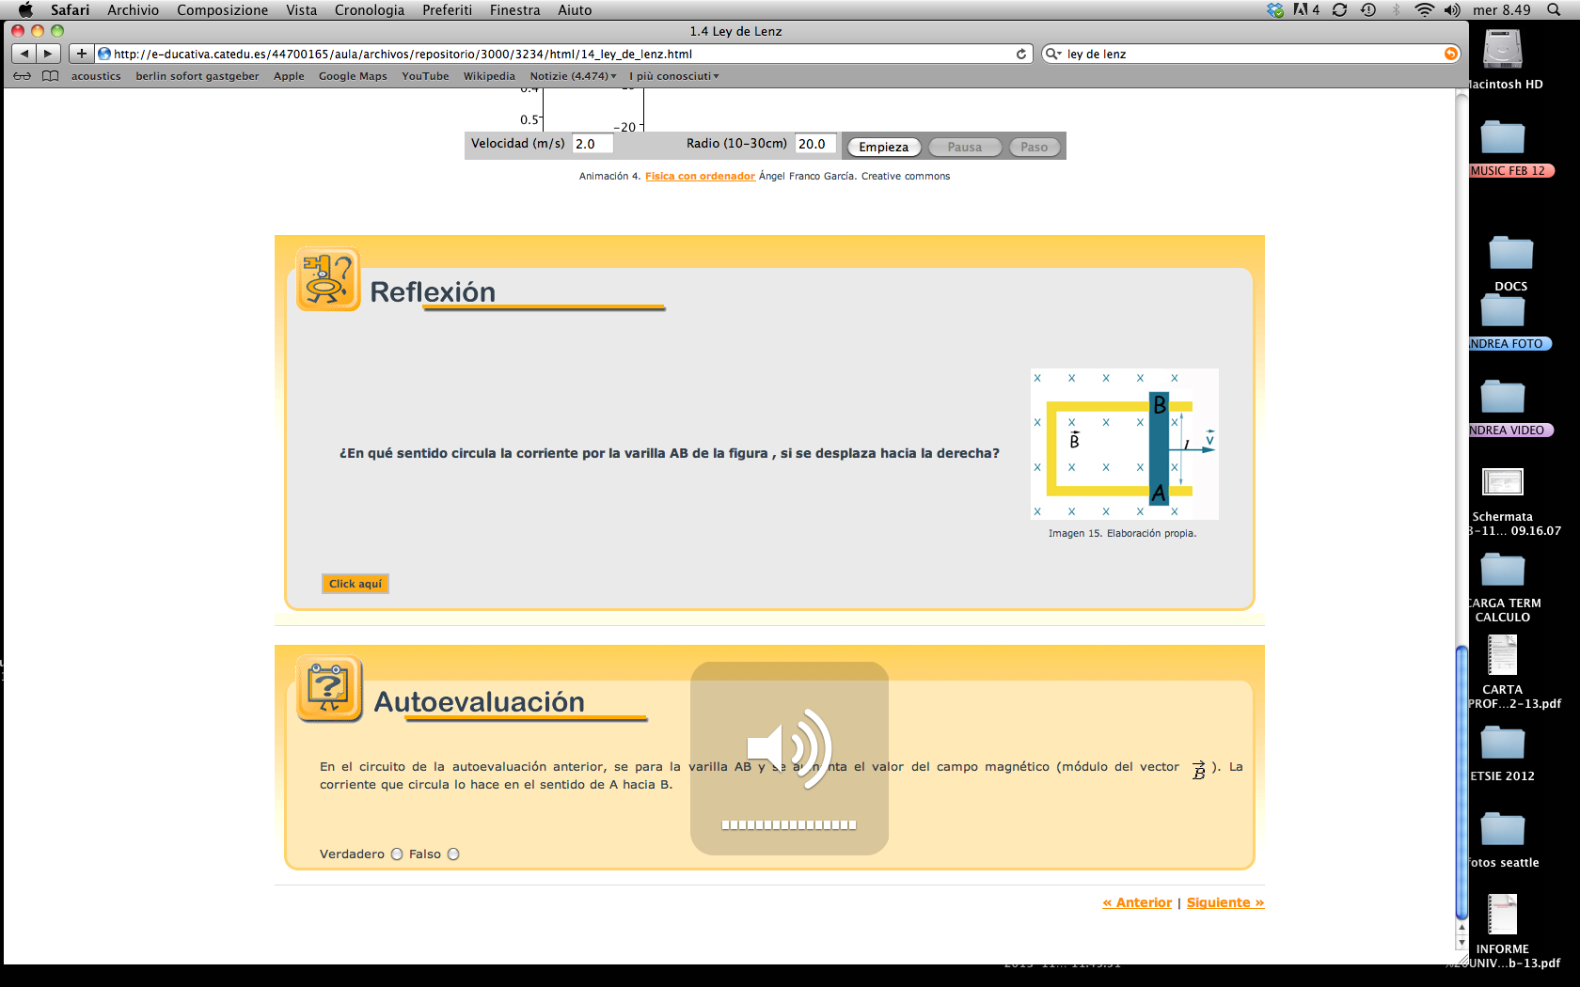
LENZ
BIOT-SAVART

Slide 9
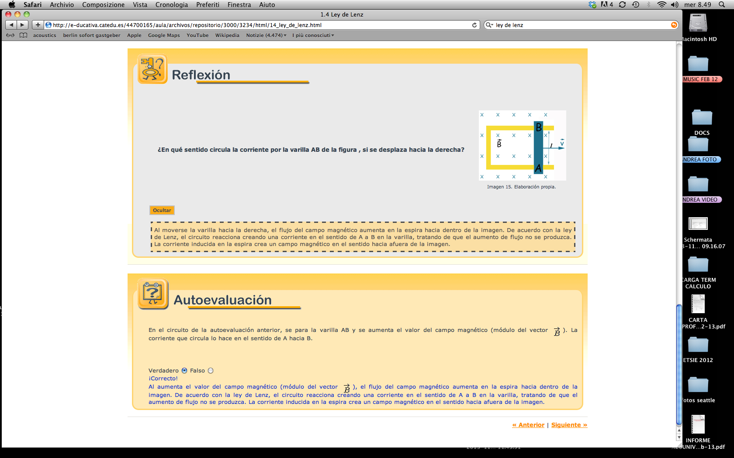
LENZ

Slide 10
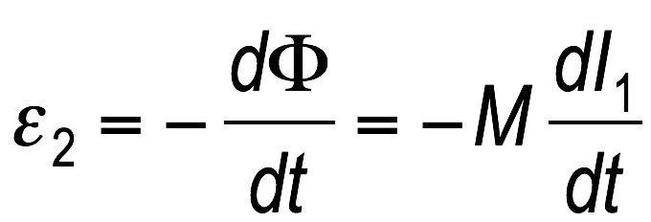
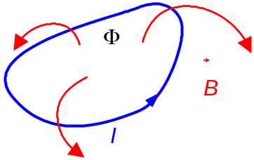
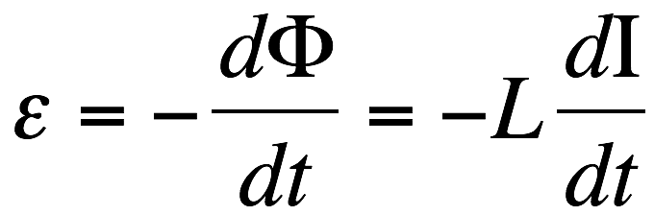

COEFICIENTES de INDUCCIÓN MUTUA y de AUTOINDUCCIÓN
2 espiras una recorrida por una corriente
Φ₂₁ = M₂₁⋅I₁
M₂₁ coeficiente de inducción entre 1 y 2
También Φ₁₂ = M₁₂⋅I₂
M₂₁ = M₁₂ = M
1

I1
Φ21
DONDE FUENTE
Si la corriente I1 es variable, también lo es el campo magnético y por lo tanto el flujo varía. Por la Ley de Faraday podemos calcular la f.e.m. inducida en el circuito 2:
1 única espira recorrida por una corriente
Si Φ = LI tenemos
L
Problema resuelto
Unidad en el S.I. de M y L
es el Henrio H

Slide 11
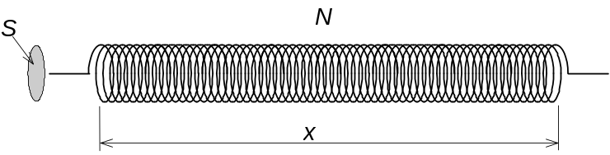
Ejemplo 3
E3. Determina la expresión del coeficiente de autoinducción del solenoide de la figura, suponiendo que es muy largo comparado con su radio, que el número de espiras N es grande, y conociendo que al circular por él una corriente I la expresión del campo magnético en su interior es: B = µ0NI/x.
Aplícalo al caso concreto de un solenoide
de 500 espiras de 5 cm de radio, y una
longitud de 50 cm.
TESTLAB

